Slide 1

Проблемы и перспективы замещения должностей муниципальной службы в МО «Вилегодский район»,
В Вилегодском муниципальном округе архангельской области
Глава Вилегодского муниципального округа Архангельской области
Алексей Юрьевич Аксенов

Slide 2
кадровое обеспечение деятельности ОМСу В МО «Вилегодский район»
Проблема кадрового обеспечения деятельности ОМСУ
Отсутствие в муниципалитете квалифицированных (компетентных) специалистов
Отсутствие желающих замещать любые муниципальные должности
Факторы, препятствующие решению проблемы кадрового обеспечения
Запрет на повышение уровня оплаты муниципальных служащих помимо решений, принимаемых на федеральном и региональном уровне
Недостаток средств местных бюджетов для повышения уровня оплаты работникам ОМСУ
Повышение ответственности в связи с реализацией большого объема мероприятий в рамках национальных проектов и государственных программ
Ужесточение контроля за соблюдением требований законодательства муниципальными служащими
Снижение престижности муниципальной службы
Рост уровня оплаты труда в муниципальных бюджетных учреждениях, успешных коммерческих предприятиях

Slide 3
Уровень оплаты труда за 2015 – 2020 годы

Slide 4
Сравнение Уровня оплаты труда за 2015 – 2020 годы

Slide 5
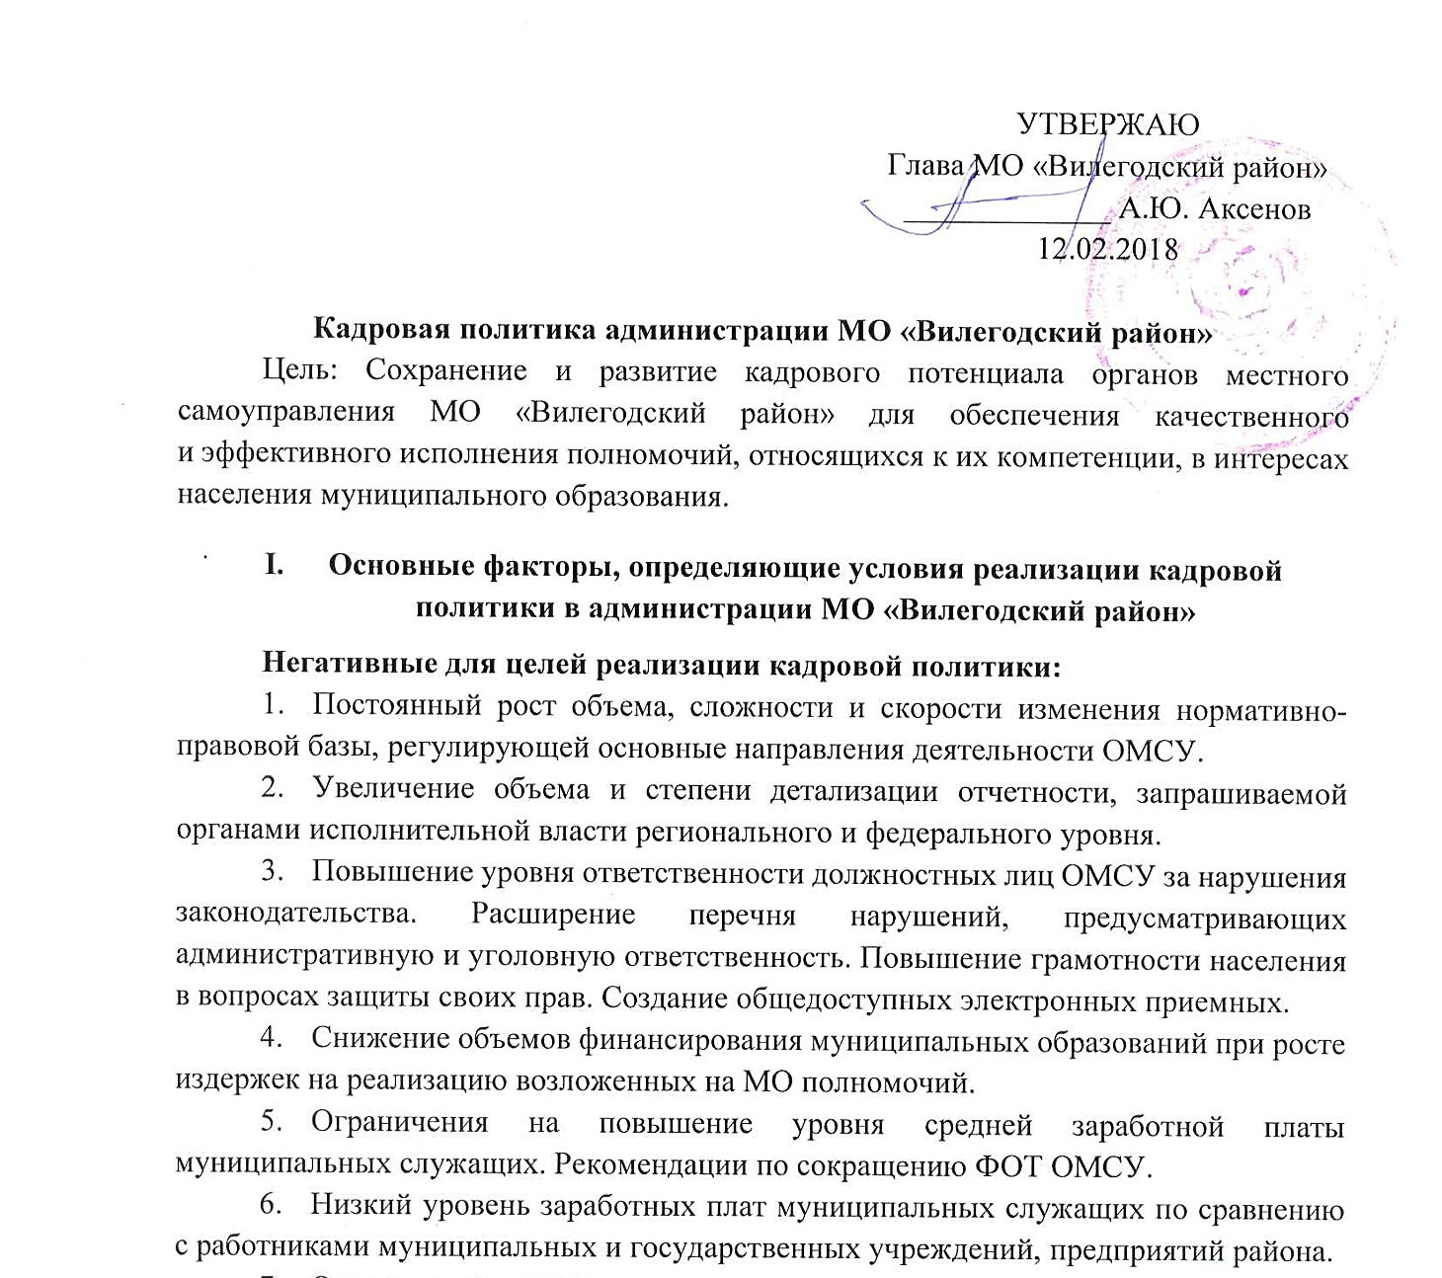
Кадровая политика администрации
МО «Вилегодский район»

Slide 6
Кадровая политика администрации
МО «Вилегодский район»
Задачи кадровой политики администрации МО «Вилегодский район»
Обеспечение замещения штатных должностей ОМСУ работниками:
  сохранение (удержание) ключевых работников, ответственных за реализацию основных направлений деятельности;
  оперативное привлечение молодых специалистов на вакантные должности.
Обеспечение достаточного уровня финансирования, в том числе:
  сохранение (или повышение) уровня оплаты труда специалистов ОМСУ;
  сохранение (или повышение) ФОТ ОМСУ.
Создание комфортных условий труда специалистов ОМСУ, в том числе:
  обеспечение персонала работоспособной компьютерной техникой;
  ремонт кабинетов и мест общего пользования в зданиях администрации МО «Вилегодский район».
Повышение профильных и базовых компетенций муниципальных служащих, в том числе:
  повышение квалификации на профильных семинарах и курсах;
  подготовка тематических обзоров изменений в законодательстве;
  обучение навыкам эффективного использования современным программным обеспечением.

Slide 7
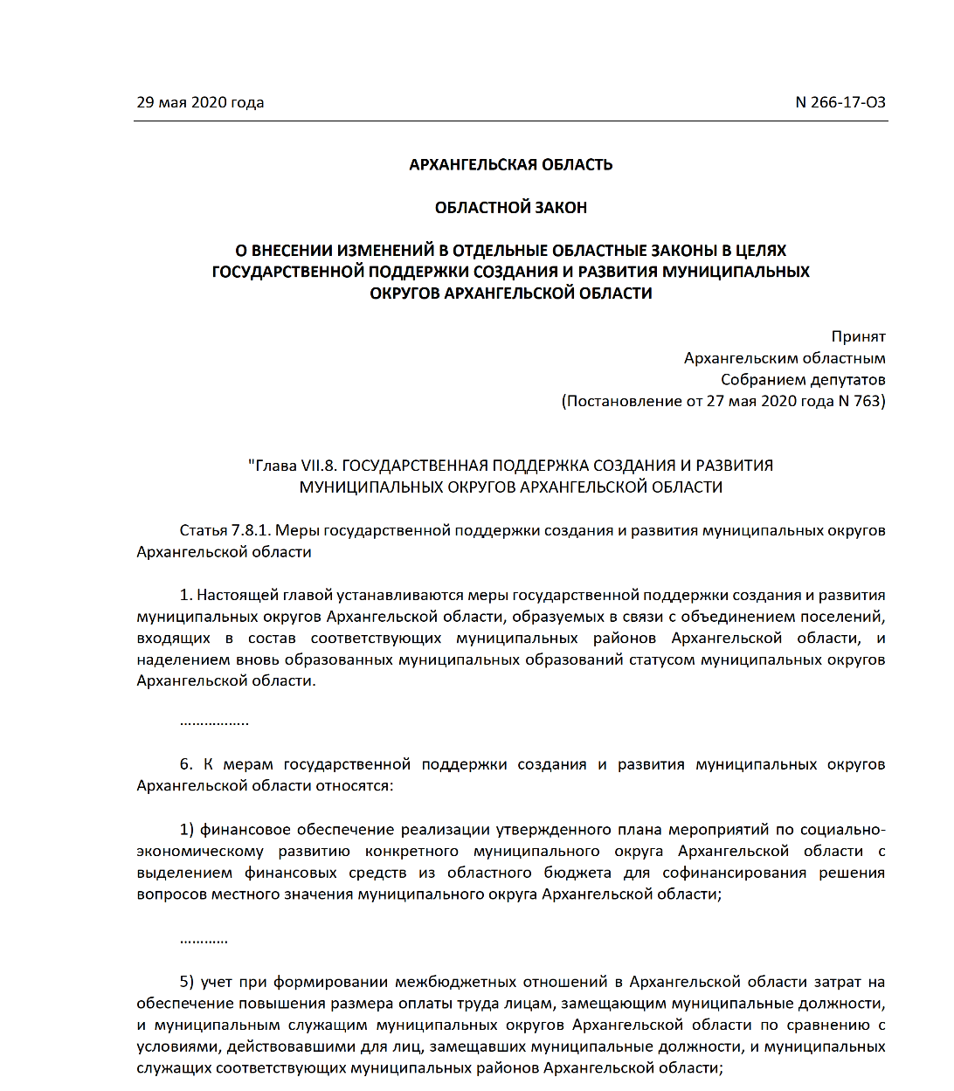
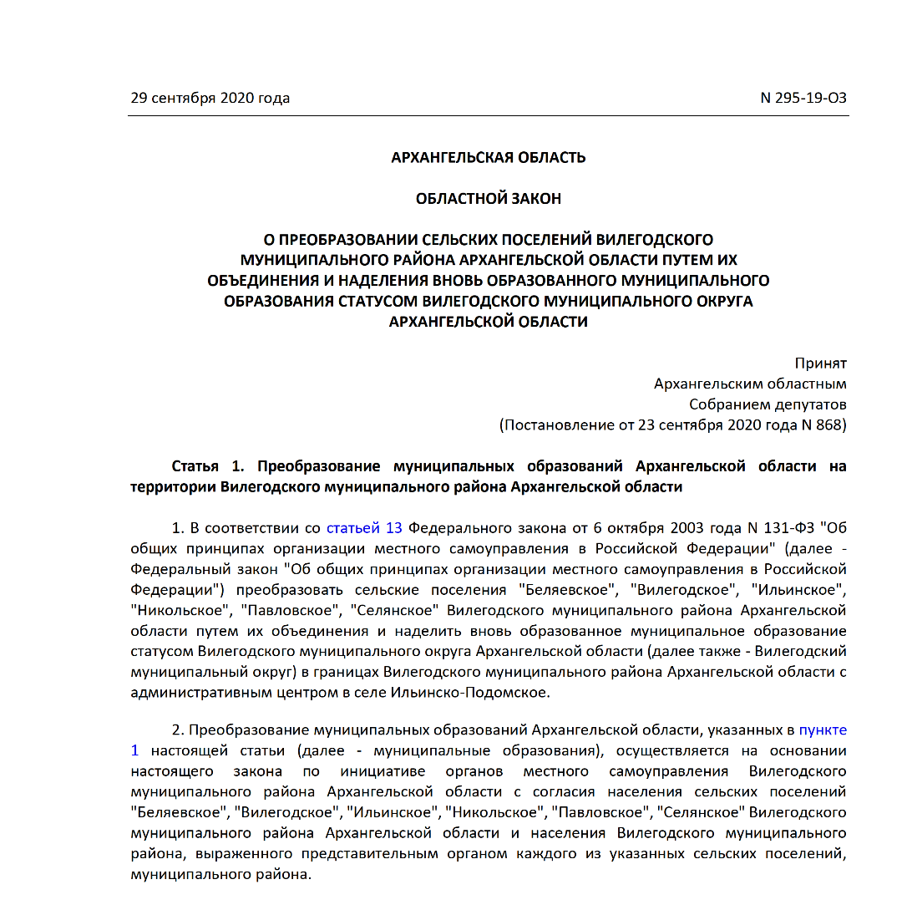
Изменение уровня оплаты труда работников ОМСУ В муниципальном округе

Slide 8
Сравнение Уровня оплаты труда
2021 год

Slide 9
Уровень оплаты труда
2021 год (план)

Slide 10
Произошедшие Изменения в кадровом обеспечении ОМСУ муниципального округа
Новое положение об оплате труда, новое штатное расписание
На законном основании повышен средний уровень оплаты труда (на 15 – 20 %)
На законном основании повышены оклады (на 30 %)
Выведены вакантные ставки, замещавшиеся по внутреннему совмещению
Устранены перекосы в уровне оплаты труда между отдельными органами
Проведено обновление организационно-кадровой структуры с акцентом на приоритетные направления
Повышение уровня оплаты труда
Повышение конкурентности должностей муниципальной службы всех уровней
Перезапуск процессов формирования кадрового резерва (запланирован на начало июня 2021 года), конкурсных процедур на муниципальные должности
Возможность для ужесточения требований по соблюдению трудовой дисциплины
Заключение договоров на обучение по целевому приему по направлению «государственное и муниципальное управление»

Slide 11
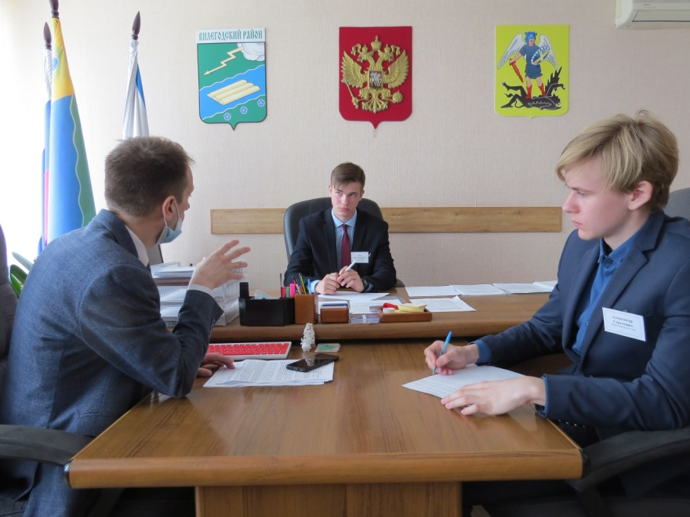
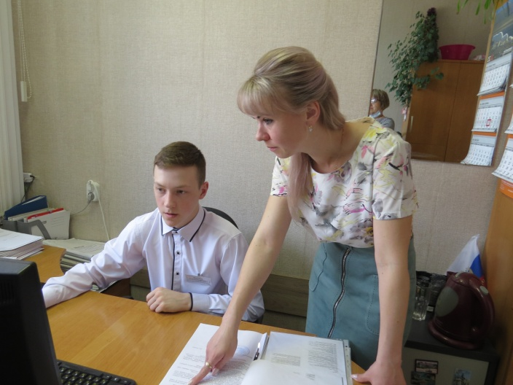
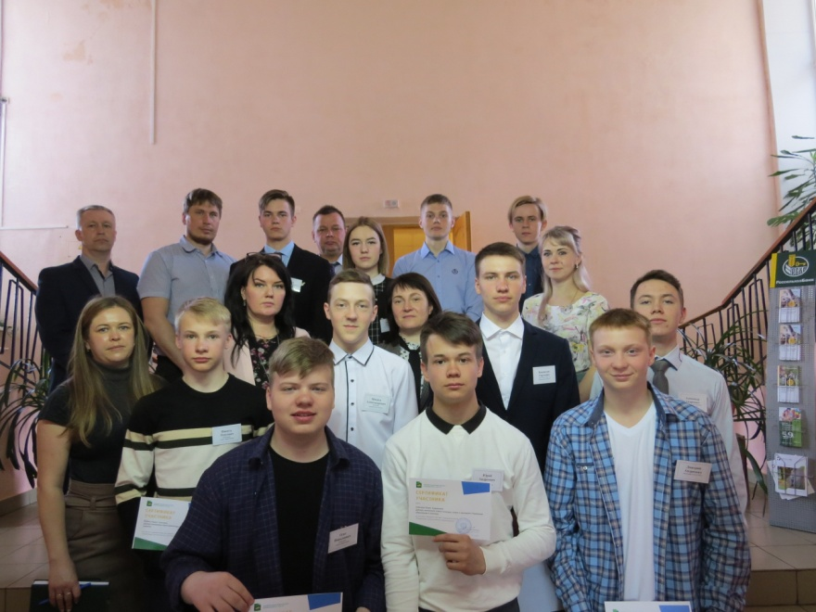
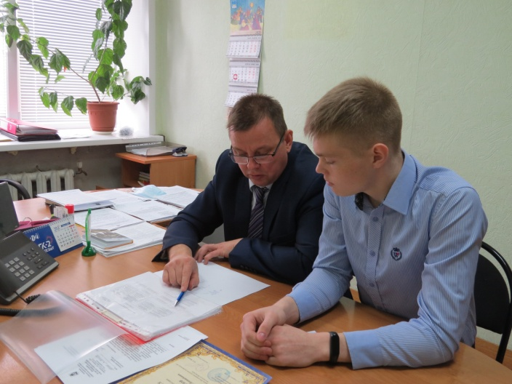
Деловая игра «Управление муниципальным образованием»

